Slide 1

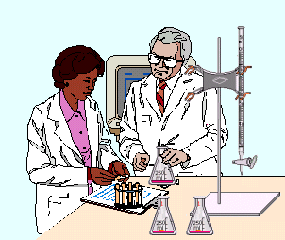
沉淀溶解平衡
在定量分析上
的应用
第九章

Slide 2
第九章
沉淀溶解平衡
在定量分析上
的应用
§9-1 沉淀重量法
§9-2 沉淀滴定法基本
原理及应用示例

Slide 3



本章要求
一、了解沉淀重量法的基本原理。
二、了解沉淀滴定的条件以及沉淀滴定法（莫尔法和佛尔哈德法）的基本原理。
三、掌握莫尔法和佛尔哈德法（标准溶液、指示剂、测定条件、适用范围及干扰因素）。
1

Slide 4
是利用化学反应将被测组分从试样中分离出来，转化成为一定的称量形式，然后用称重的方法来确定被测组分含量的一种定量分析方法。根据所采用的分离方法的不同，重量分析法又可以分为沉淀法、气化法、电解法和提取法。其中，沉淀重量法是最常用的一种。
是基于沉淀反应而进行的一种滴定分析方法。最重要的沉淀滴定法是银量法。
沉淀重量法和沉淀滴定法都是基于沉淀反应而进行定量分析的方法。
重量分析法
沉淀滴定法
1

Slide 5
第九章
沉淀溶解平衡在
定量分析上的应用
一、一般步骤
二、对沉淀形式的要求
三、对称量形式的要求
§9－1
沉淀重量法

Slide 6
沉淀重量法
利用沉淀反应使被测组分生成溶解度很小的沉淀物，将沉淀经过过滤、洗涤、烘干或高温灼烧等一系列操作处理，使其成为组成一定的稳定物质，最后称其重量并计算出被测组分的含量。
准确度高，但操作繁琐费时，且只适用于常量分析。
沉淀的生成和处理（纯度问题）。
特点：
难点：

Slide 7
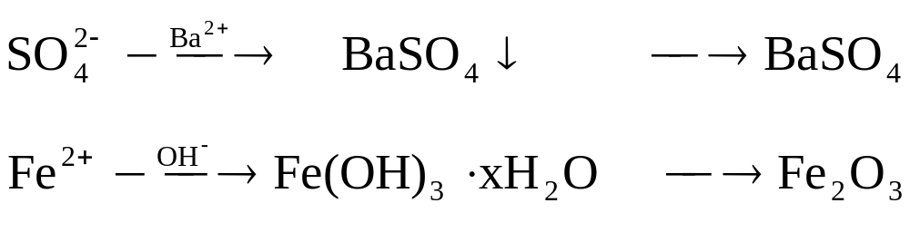
沉淀形式
1 .一般步骤：
2. 对沉淀形式的要求：
溶解度很小，沉淀纯净，易于过滤和洗涤，且沉淀形式易于转化成称量形式。
3. 对称量形式的要求：
有确定的化学组成，摩尔质量大，化学性质稳定，不易受空气中的CO₂、O₂及水分的影响。
称量形式

Slide 8
第九章
沉淀溶解平衡在
定量分析上的应用
一、概述
二、莫尔法
三、佛尔哈德法
四、银量法的应用
§9－2
沉淀滴定法基本
原理及应用示例

Slide 9
一、概述
沉淀滴定法是以沉淀反应为基础的滴定分析方法。
1. 对反应的要求:
① 沉淀反应必须按照一定的化学反应方程式进行，且生
成的沉淀物溶解度要小；
② 沉淀反应必须迅速、完全，且无副反应；
③ 沉淀的吸附现象不应引起显著的分析误差；
④ 必须有简便可靠的方法确定滴定终点。
符合上述条件的沉淀反应并不多见，常用的是银量法.

Slide 10
2. 银量法
Ag⁺ + X ⁻= AgX↓ (X⁻：Cl⁻、Br⁻、I⁻、SCN⁻)
这种利用生成难溶性银盐反应进行沉淀滴定的方法称为
银量法。用银量法能测定Cl⁻、Br⁻、I⁻、SCN⁻、Ag⁺等离子及
含卤素的有机化合物。
银量法根据指示剂不同分为:
莫尔法（K₂CrO₄）
佛尔哈德法(NH₄Fe(SO₄)₂.12H₂O)
法扬司法(荧光黄) (略)

Slide 11
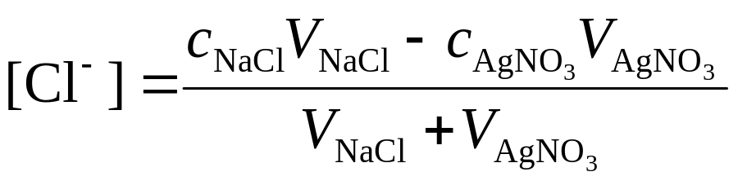
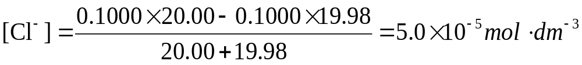
3. 滴定曲线：
0.1000mol·dm⁻³AgNO₃滴定20.00cm³0.1000mol·dm⁻³NaCl：
四个具有代表性的滴定阶段的溶液pCl的计算：
滴定前
[Cl⁻] = c_{NaCl} = 0.1000 mol·dm⁻³, pCl=1.00
滴定开始至化学计量点前
按剩余的NaCl进行计算：
加入19.98cm³AgNO₃溶液（反应百分数为99.9％）时，
pCl＝4.30

Slide 12
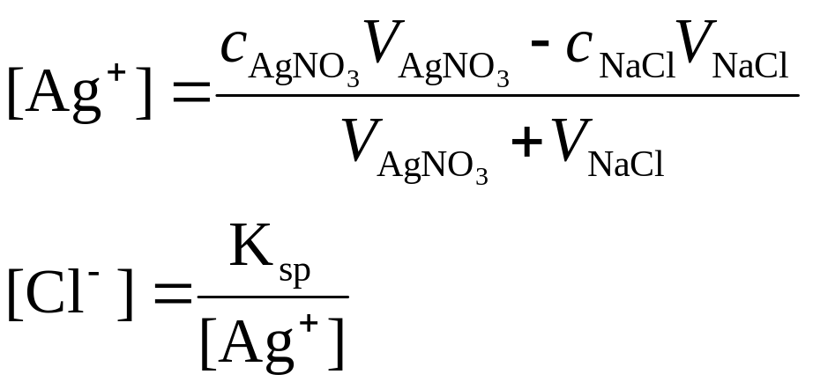
化学计量点时
加入20.00cm³AgNO₃溶液（反应百分数为100％）时，
AgCl的饱和水溶液：
[Cl⁻] = [Ag⁺] = K_{sp}^{1/2} = 1.25×10⁻⁵ mol·dm⁻³ pCl＝4.90
化学计量点后
按过量的AgNO₃进行计算：

Slide 13
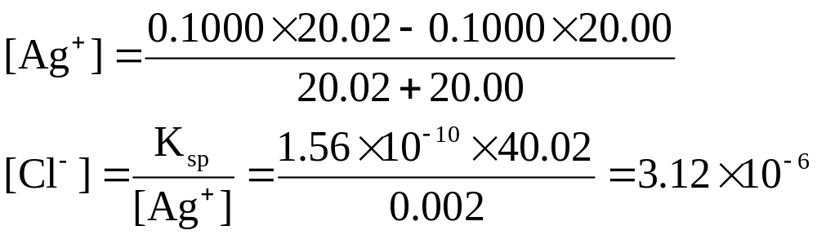
当加入20.02cm³AgNO₃溶液（反应百分数为100.1%）时
pCl＝5.51
按以上方法可算得各个滴定点的pCl。以AgNO₃的加入体积或反应百分数为横坐标，溶液的pCl为纵坐标作图，得到的pCl－V曲线称为沉淀滴定曲线。

Slide 14
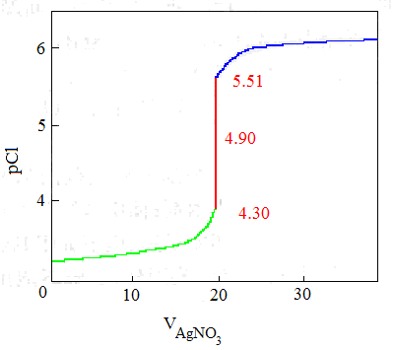
0.1000mol·dm⁻³AgNO₃滴定20.00cm³0.1000mol·dm⁻³NaCl

Slide 15
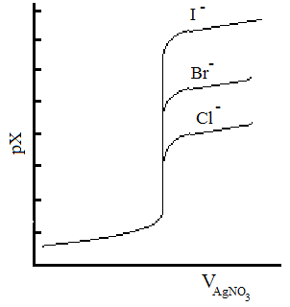
突跃范围的影响因素：
浓度越大，突跃范围越大；
K_{sp}越小，突跃范围越大。

Slide 16
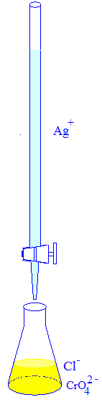

二、莫尔(Mohr)法
基本原理
滴定剂： AgNO₃ ；
滴定Cl⁻(或 Br⁻) ：
终点前：
Ag⁺＋Cl⁻ AgCl↓(白色)
K_{sp}=1.56×10⁻¹⁰
终点时：
2Ag ⁺ ＋CrO₄²⁻ Ag₂CrO₄↓(砖红色)
K_{sp}=2.0×10⁻¹²
指示剂： K₂CrO₄ ；

Slide 17
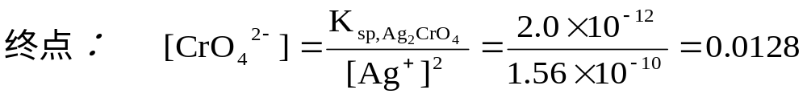
2. 滴定条件
(1)指示剂用量
[CrO₄²⁻]>1.2×10⁻²，终点提前；
[CrO₄²⁻]<1.2×10⁻²，终点推迟。
由于K₂CrO₄溶液呈黄色，实际工作中：
[K₂CrO₄]≈0.002~0.005
(pCl=5.31~5.11，在突跃范围内：4.30~5.51)

Slide 18
(2)溶液酸度
莫尔法只能在中性或弱碱性(pH=6.5～10.5)溶液中进行。
酸性溶液：
2CrO₄²⁻＋2H⁺ 2HCrO₄⁻ Cr₂O₇²⁻+H₂O
CrO₄²⁻浓度减小，Ag₂CrO₄沉淀出现过迟
强碱性溶液：出现Ag₂O沉淀。
氨碱性溶液： [Ag(NH₃)₂]⁺配离子，首先要用稀硝酸中和至pH=6.5～7.2。
(3)滴定过程的控制
由于滴定生成的AgCl(或AgBr)沉淀容易吸附溶液中的Cl⁻(或Br⁻)，使溶液中Cl⁻(或Br⁻)浓度降低，Ag₂CrO₄沉淀出现过早。因此滴定时必须充分摇动试液，使被吸附的Cl⁻(或Br⁻)释放出来。

Slide 19
3. 应用范围
① 莫尔法主要用于测定Cl⁻和Br⁻，不适用于测定I⁻和SCN⁻
因为AgI和AgSCN有强烈的吸附作用，即使剧烈摇动也
不易解吸，使终点过早出现，造成较大的误差。
② 对Ag⁺的测定，只能通过返滴定法
待测Ag⁺溶液中加入NaCl标准溶液，然后用AgNO₃标准
溶液返滴定过量的Cl⁻。因为直接滴定时，先析出Ag₂CrO₄沉
淀，而Ag₂CrO₄转化为AgCl的速度缓慢，终点难以观察。

Slide 20
③ 莫尔法的适用性较差
凡是能与Ag⁺生成沉淀或配合物的阴离子，如S²⁻、PO₄³⁻、
AsO₄³⁻、CO₃²⁻、C₂O₄²⁻、 SO₃²⁻等；或能与CrO₄²⁻生成沉淀的
阳离子，如Ba²⁺、Pb²⁺等；以及在中性或弱碱性溶液中易水
解的离子，如Fe³⁺、Al³⁺、Sn⁴⁺、Bi³⁺等，均干扰测定。

Slide 21
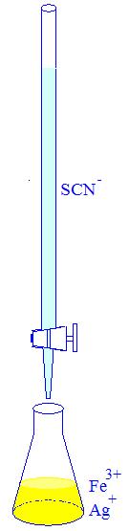
三、佛尔哈德(Volhard)法
1. 基本原理
指示剂：NH₄Fe(SO₄)₂•12H₂O
滴定剂：NH₄SCN
(1)直接滴定法测定Ag+
终点前： Ag⁺＋SCN⁻ AgSCN↓(白色)
终点时： Fe³⁺＋SCN⁻ [Fe(SCN)]²⁺⁽红色)
由于AgSCN沉淀对Ag⁺的强烈吸附，滴定时
应充分摇动溶液，使被吸附的Ag+及时释放出
来，以防止终点过早出现。

Slide 22
(2) 返滴定法测定X⁻和SCN⁻
加入过量的AgNO₃标准溶液，生成AgX(或AgSCN)沉淀
用NH₄SCN标准溶液返滴过量的Ag⁺。返滴定法需要采用两种
标准溶液。
2. 滴定条件
(1) 指示剂用量
理论计算表明，Fe³⁺浓度为0.04 mol.dm⁻³时，恰好能观
察到终点[Fe(SCN)]²⁺的红色。然而，实际分析中由于Fe³⁺本
身呈现的橙黄色在这样高的浓度下将影响终点的观察，故通
常保持Fe³⁺的浓度为0.015 mol.dm⁻³。

Slide 23
(2) 溶液酸度
一般控制在[H⁺]=0.1 ～1.0 mol.dm⁻³之间，酸度过低，
Fe³⁺会水解形成[Fe(OH)]^{2＋}等深色配合物，甚至可能析出沉
淀。
3. 应用范围
用直接法测定Ag⁺，返滴法测定Cl⁻，Br⁻，I⁻和SCN⁻。但
测定Cl⁻时终点判断有困难。

Slide 24
因为AgCl沉淀的溶解度大于AgSCN沉淀的溶解度，在临近计量点时，加入的SCN⁻将与AgCl发生沉淀转化反应
AgCl↓+SCN⁻ AgSCN↓+ Cl⁻
使指示剂不能在计量点附近变色，终点滞后，使测定结果偏低，需采用避免措施：
①沉淀分离法： 加热煮沸使AgCl沉淀凝聚，以减少对Ag⁺
的吸附，滤去AgCl沉淀后用NH₄SCN溶液滴定滤液中的Ag⁺。
②加入密度比水大的有机溶剂，如硝基苯(或1,2-二氯乙
烷)1cm³～2cm³,用力摇动，使硝基苯覆盖于AgCl沉淀的表面，
避免沉淀与外部溶液接触，阻止AgCl沉淀的转化。

Slide 25
返滴定法测定Br⁻、I⁻或SCN⁻时，由于滴定产物AgBr 和
AgI 的溶解度都小于AgSCN，不会发生类似沉淀转化。但在
测定碘化物时，指示剂必须在加入AgNO₃标准溶液后才能加
入，否则Fe³⁺将I⁻氧化为I₂，影响分析结果的准确度。
佛尔哈德法的最大优点是能在酸性溶液中进行滴定，许
多弱酸根离子(如PO₄³⁻、AsO₄³⁻ 、和CrO₄²⁻ 等)都不干扰滴
定，因而方法的选择性较莫尔法高。
但一些能与SCN⁻起反应的强氧化剂、铜盐、汞盐等干扰
测定，应预先除去。

Slide 26
四、银量法的应用（P_{211~212}）（自学）
1. 标准溶液的配制和标定
(1)AgNO₃标准溶液
(2) NaCl标准溶液
(3)NH₄SCN标准溶液
2. 应用实例
(1)莫尔法测定土壤中Cl⁻
(2)佛尔哈德法测定农药敌百虫含量
(3)天然水中氯含量的测定
课堂作业

